Slide 1
大中票券債券市場展望雙週報
2023/07/24
Peter Tsai

Slide 2
市場回顧
最近二週，美債10y利率走在3.70%~4.0%的區間整理，在月初對升息的熱切預期被隨之而來的通膨數據降溫後，美債10y利率連跌至3.70%附近止穩後反彈；目前預期本周FOMC會議將升息一碼，但可能是升息循環的最後一次升息。美債10y利率最新收在3.8349%。台灣5年期新券標售符合預期，債市利率則跟隨美債利率，順勢走跌。但因為養券成本偏高，交易商追價謹慎。上週，10y利率收在1.1575%，5y收在1.079%。

Slide 3
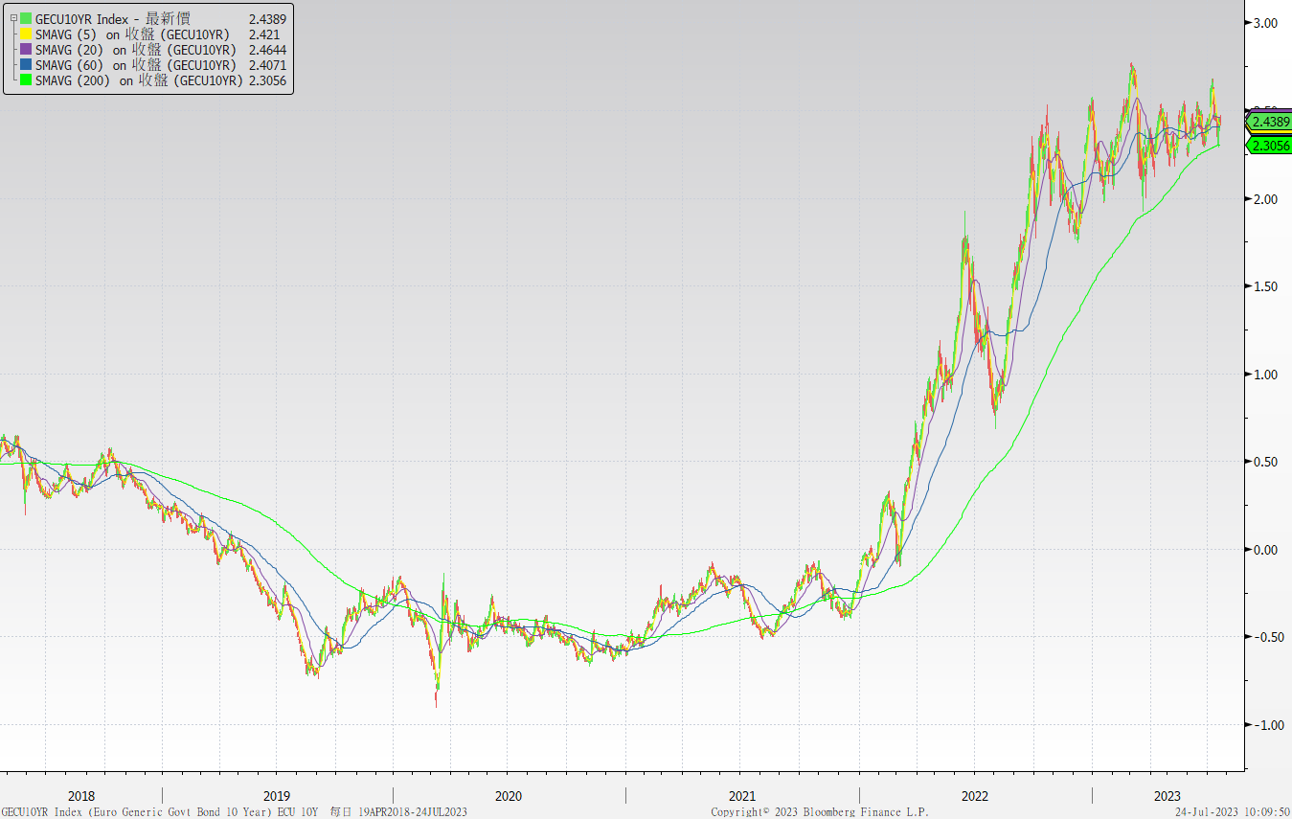
歐債十年期利率走勢圖

Slide 4
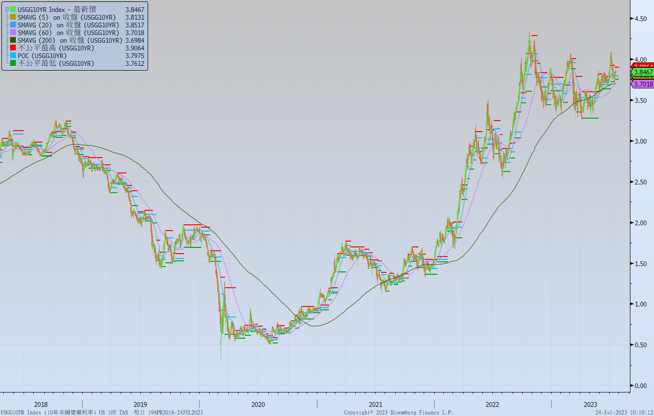
美債十年期利率走勢圖

Slide 5
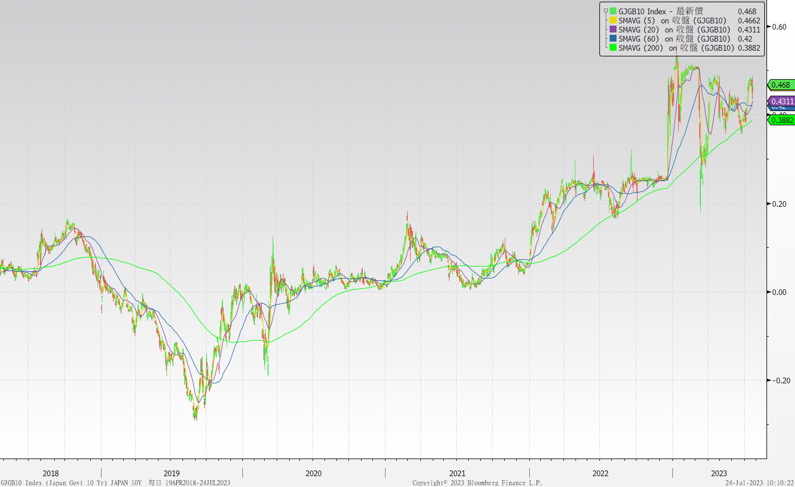
日債十年期利率走勢圖

Slide 6
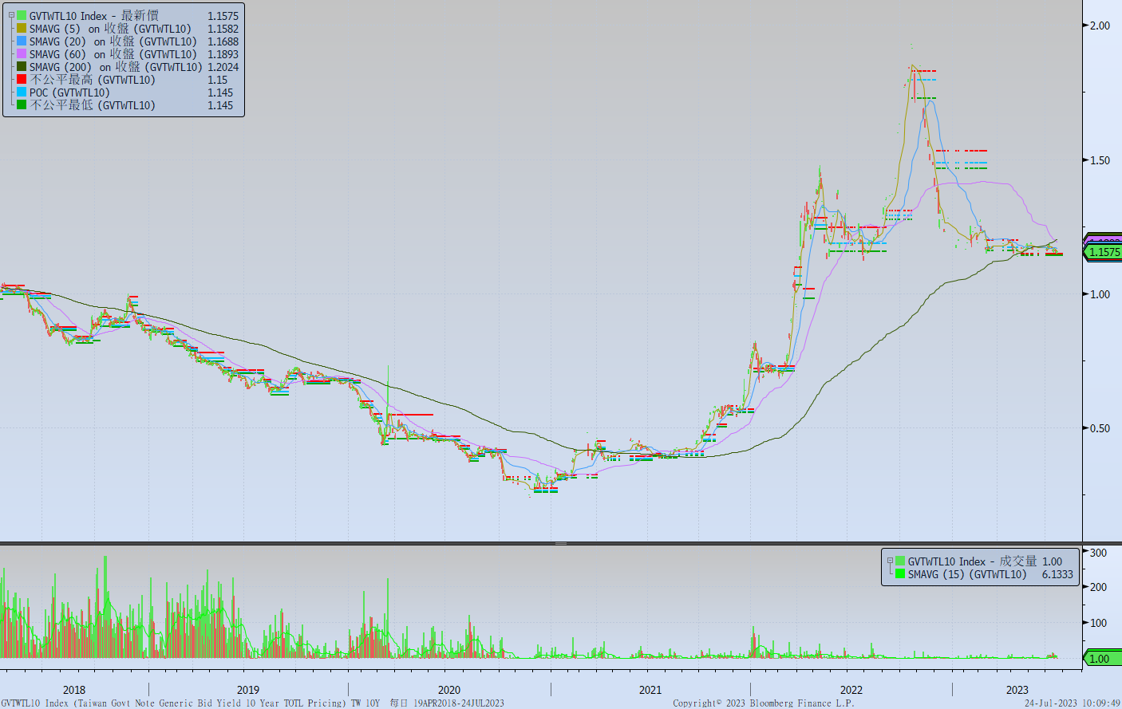
台債十年期利率走勢圖

Slide 7
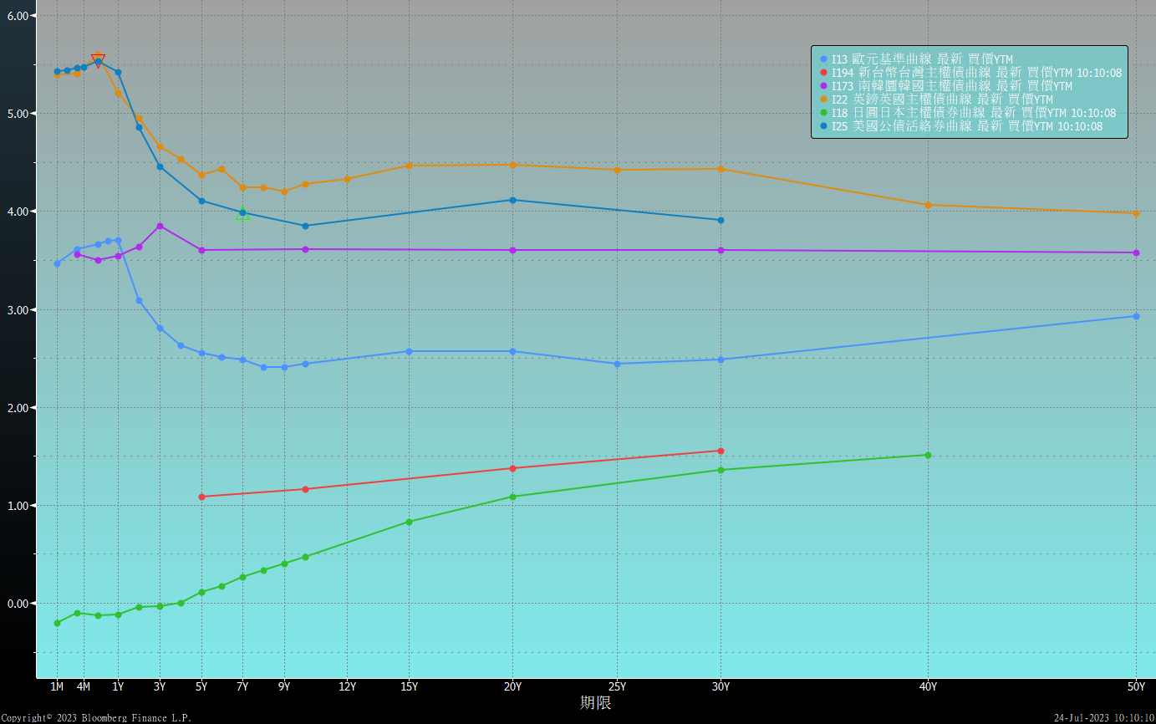
主要國家殖利率曲線

Slide 8
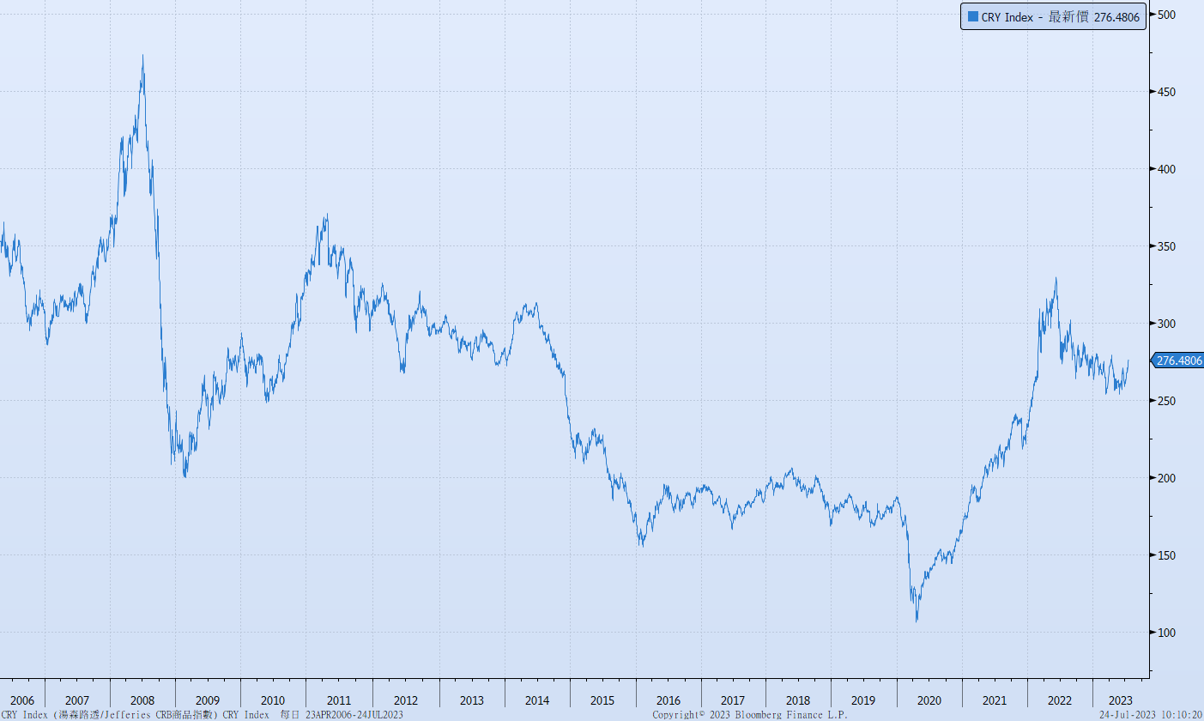
原物料指數

Slide 9
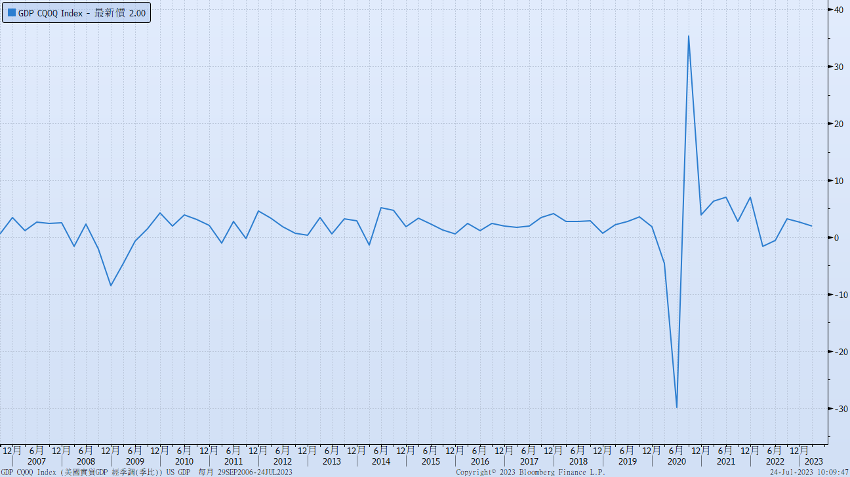
美國GDP成長率

Slide 10
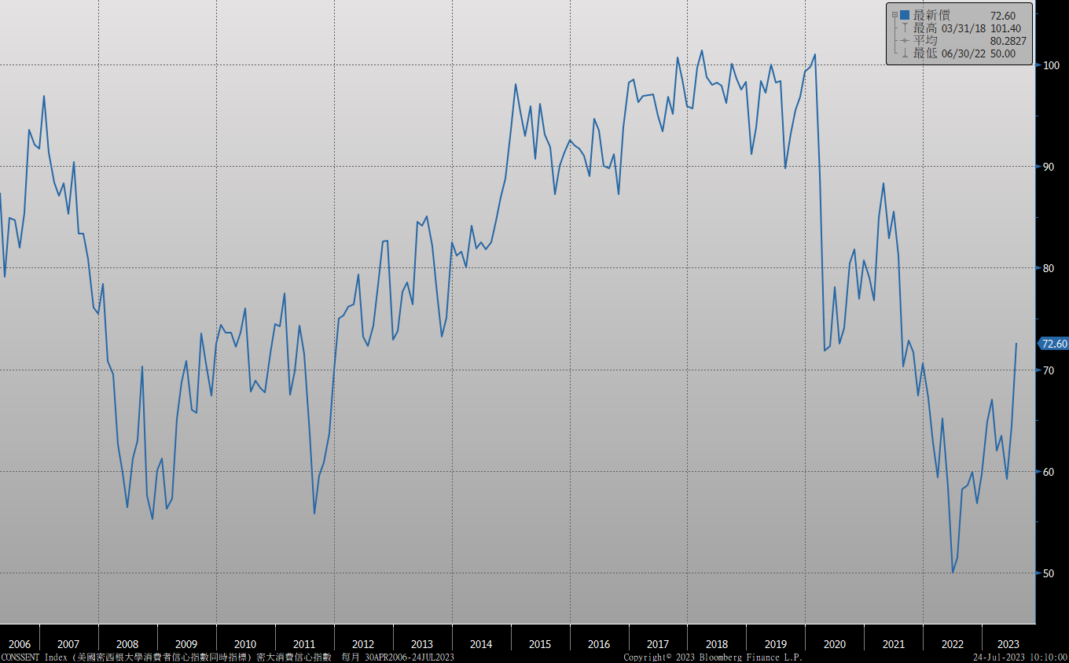
密大消費信心

Slide 11
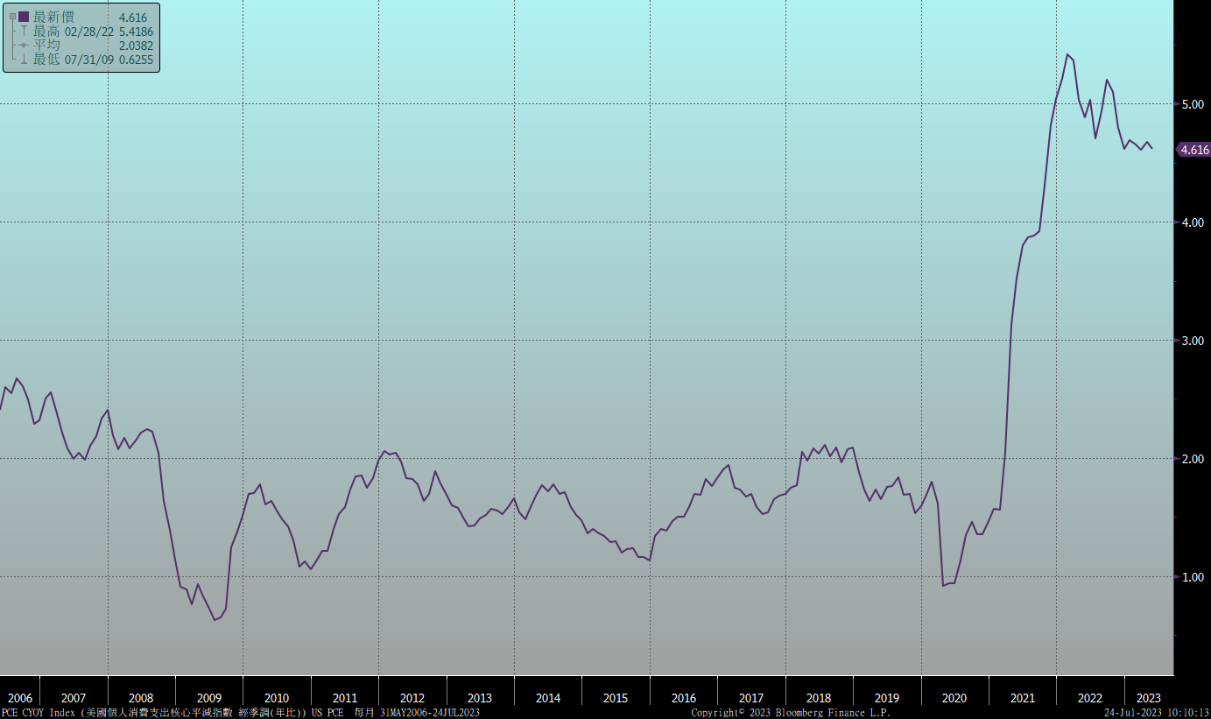
美國個人消費支出核心平減指數 經季調(年比)

Slide 12
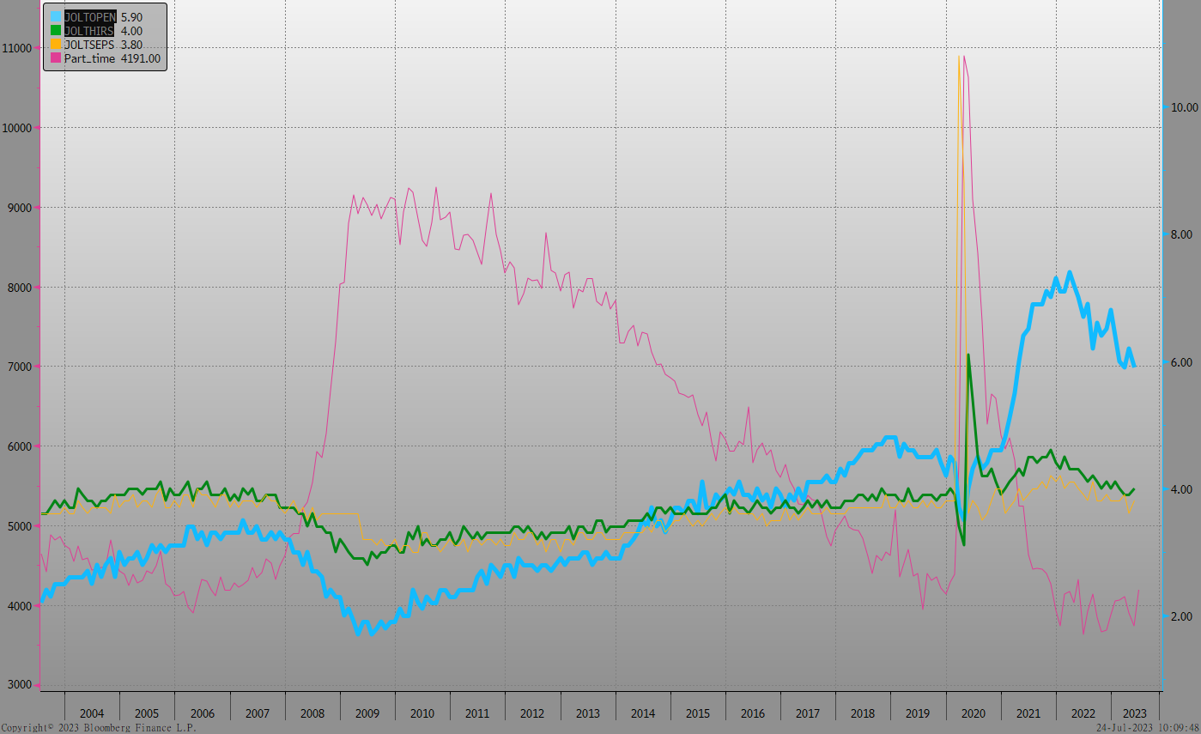
美國就業情況

Slide 13
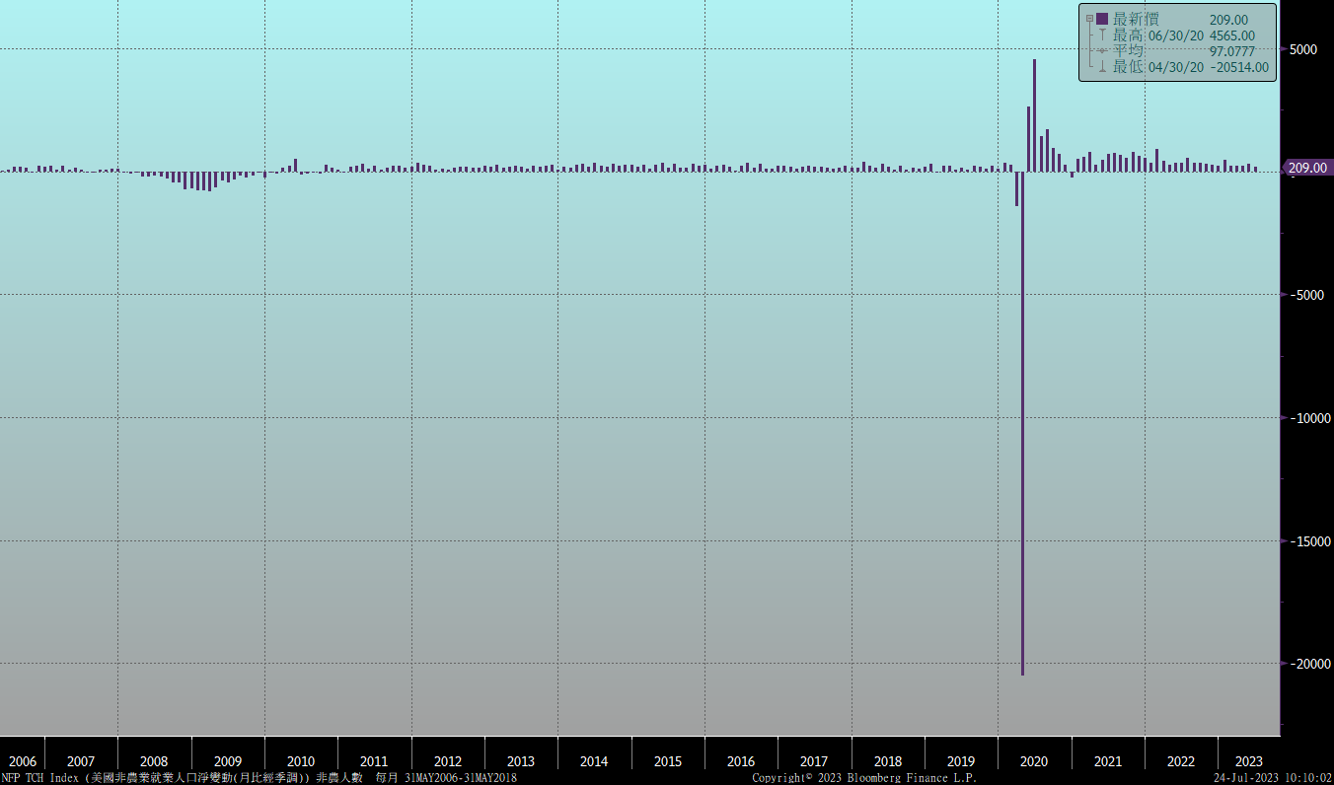
美國非農就業人數

Slide 14
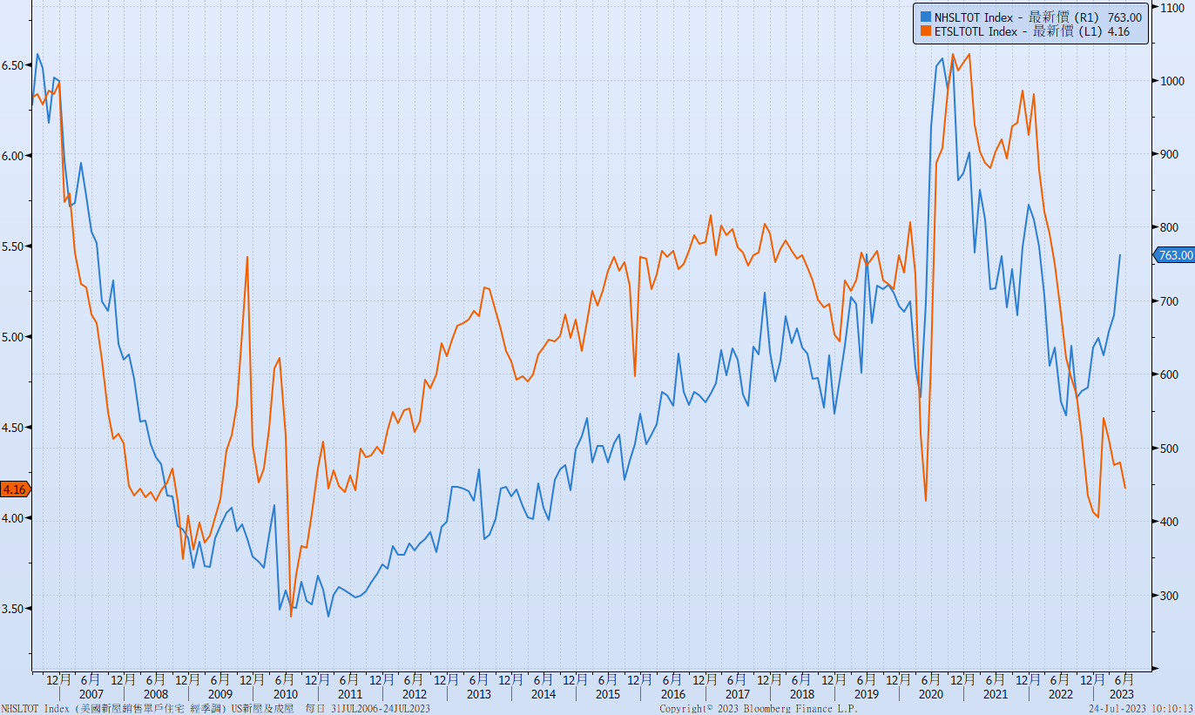
美國新屋及成屋銷售

Slide 15
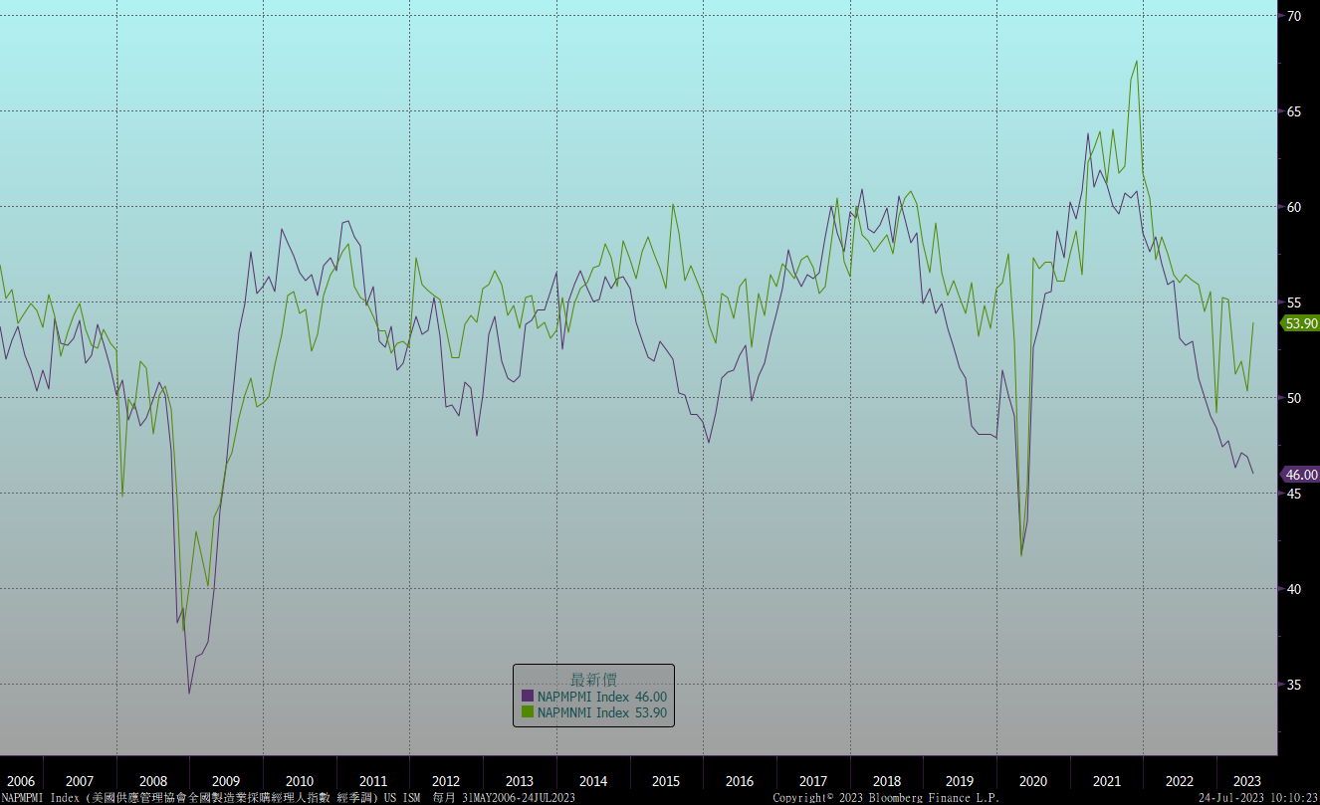
ISM指數

Slide 16
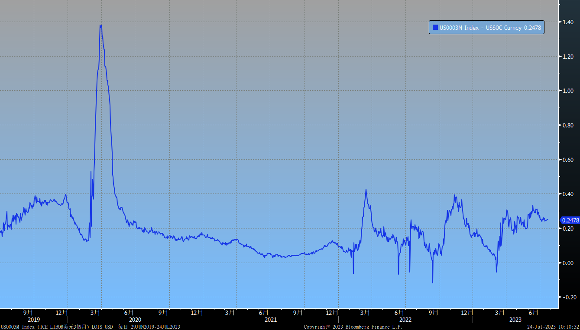
LIBOR OIS

Slide 17
經濟數據預報

Slide 18
市場展望
從利率走勢看，美債10y利率目前月線與季線仍呈上升趨勢，但4.0%以上今年已經做頭二次，利率再漲的空間有限。FED於7月升息後若不再升息，美債利率高點浮現。
經濟數據方面，即將公布美國6月耐久財訂單、6月PCE核心平減指數、6月新屋銷售及6月成屋待完成銷售。德國7月IFO企業景氣指數。台灣6月失業率。現已確定FED在7/26日將升息一碼，期貨市場顯示9月不升息的機率大。後續經濟數據將可觀察貨幣政策緊縮效果，預期繼續呈現放緩跡象。台債市場，10y公債利率在清淡交投中，偏低整理。操作上，台債建議在初級市場標售布局。

